Slide 1

Magasin de Louis-Étienne inc.
Michel Plamondon, chef de projet
Kismony Ladouceur
Simon Brunet-Carrière
Louis-Étienne Lemire

Slide 2

1. Définition du projet
Magasin en ligne permettant:
Gestion des produits (administrateur)
Gestion du panier (acheteur)
Page <number>

Slide 3
2. Objectifs du projet
Gestion des produits (administrateur):
Ajout
Suppression
Modification
Modification d’un compte acheteur (administrateur)
Page <number>

Slide 4
2. Objectifs du projet (suite)
Gestion du panier (acheteur)
Ajout d’un produit
Suppression d’un produit
Gestion d’un compte (acheteur)
Création
Modification
Envoi de commentaires
Page <number>

Slide 5
3. Analyse du projet
5 itérations:
Gestion d’un compte (administrateur)
Gestion d’un compte (acheteur)
Gestion des produits
Gestion du panier
Envoi des commentaires
Page <number>

Slide 6
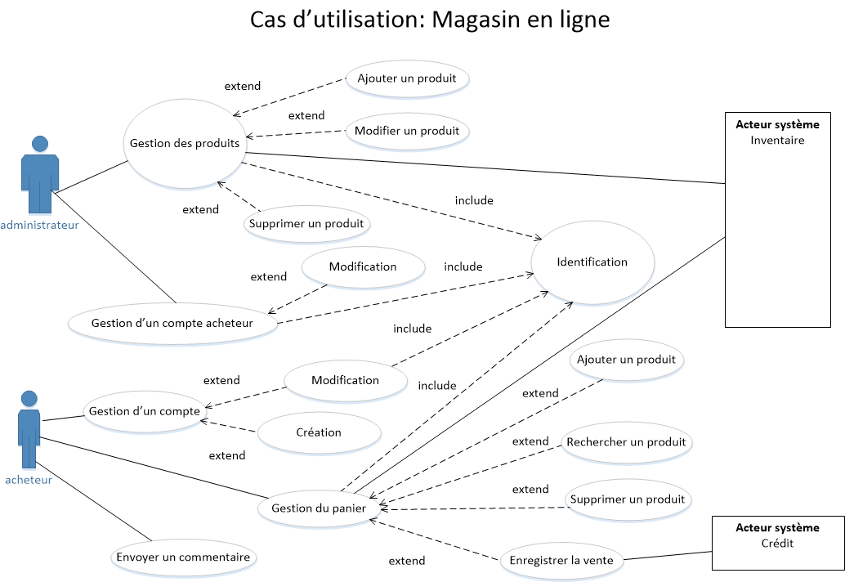
4. Diagramme de cas d’utilisation
Page <number>

Slide 7
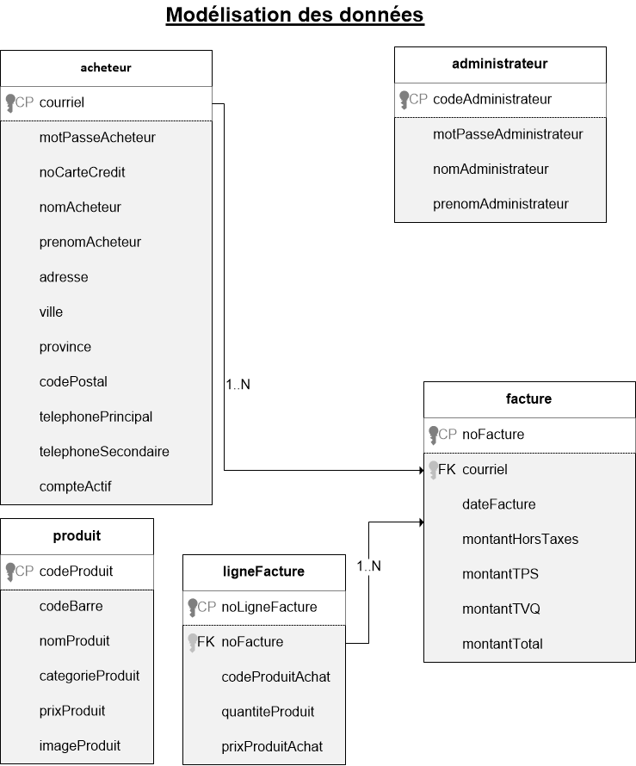
5. Modélisation des données
Page <number>

Slide 8
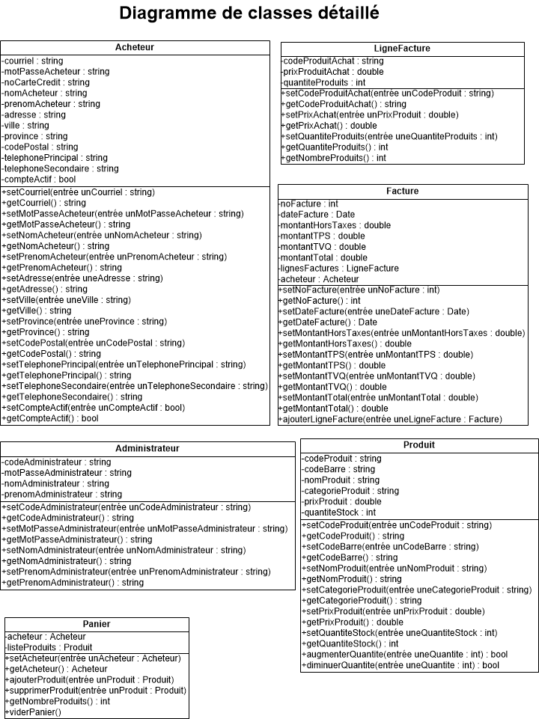
6. Diagramme de classes
Page <number>

Slide 9
7. Répartition des tâches
Inception: Tout le monde
Élaboration: Surtout Michel
Construction: Tout le monde
Test JUnit: Louis-Étienne et Simon
Mise en page : Kismony et Michel
Documentation: Michel
Page <number>

Slide 10
8 Méthodes et outils utilisées
Méthode utilisé: Modèle MVC
Planification: Microsoft Project
Programmation: Java, Javascript, JSP
Mise en page: HTML, Gimp, Paint, CSS
Base de données: MySql avec UWAMP
Partage de documents: GitHub
Diagramme: Microsoft Visio
Page <number>

Slide 11
9. Documents réalisés
Diagramme de cas d’utilisation
Cas d’utilisation détaillé
Diagrammes de séquence système
Modélisation des données
Diagramme de classes
Diagrammes de séquence
Diagrammes d’activité
Contrat d’opérations
Élaboration de test
Page <number>

Slide 12
10. Objectifs non réalisés
Envoi des commentaires.
Enregistrement de la facture.
Affichage incomplet de la facture.
Création de compte défectueux.
Image des produits.
Page <number>

Slide 13
11. Améliorations à apporter
Ajout de la description (produit).
Ajout des mots-clés (produit).
Historique des factures.
Recherche par description.
Recherche par mots-clés.
Mots de passe encryptés.
Page <number>

Slide 14
12. Avantages du travail d’équipe
Plus d’idées.
Répartition des tâches.
Plus facile de corriger des problèmes.
Plus motivé à réaliser le projet.
Page <number>

Slide 15
13. Désavantages du travail d’équipe
Bonne planification.
Aimer le travail en équipe.
Bonne communication.
Mise en commun des idées.
Page <number>

Slide 16
14. Problèmes rencontrés
Conflit de fichiers dans Github.
Maîtrise du Java Web.
Chef de projet.
Manque de suivi.
Manque d’expérience.
Gestion du temps.
Oublie de la documentation.
Page <number>

Slide 17
15. Conclusion
Travail en équipe.
Amélioration des connaissances.
Planification du projet.
Gestion du temps.
Préparation pour le marché du travail.
Page <number>

Slide 18
16. Présentation de la démo
Section administrateur
Section acheteur
Page <number>

